Slide 1
МКУ «Управление образования исполнительного комитета Азнакаевского муниципального района»
Победители конкурса творческих работ
антикоррупционной направленности
Номинация «Плакат»
г.Азнакаево, 2022 г.

Slide 2
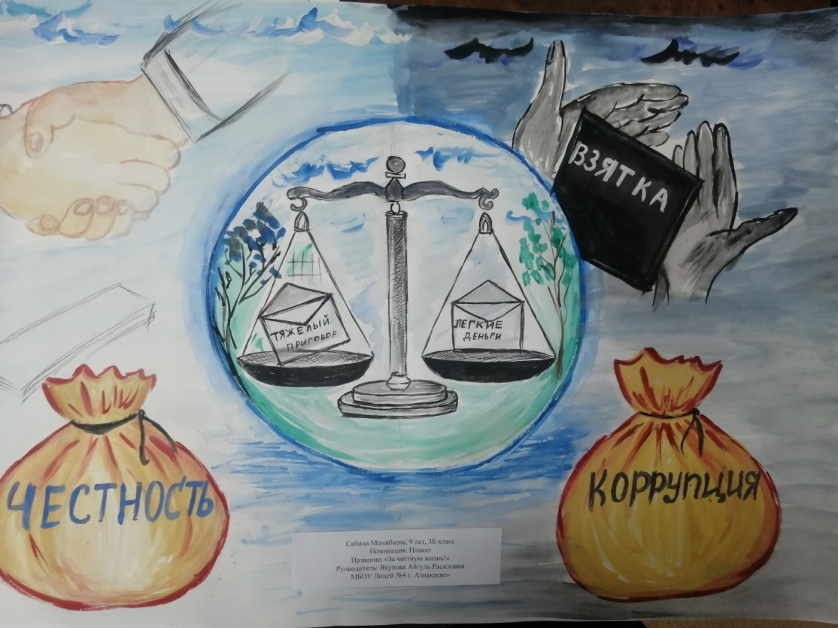
Миннибаева Сабина, 3 класс МБОУ «Лицей №4 г.Азнакаево»
1 место

Slide 3
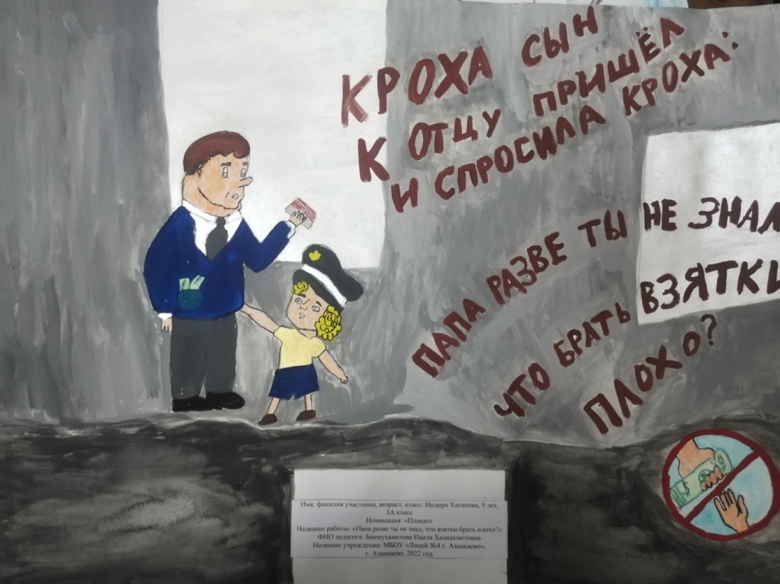
Хасанова Индира, 3 класс МБОУ «Лицей №4 г.Азнакаево»
2 место

Slide 4
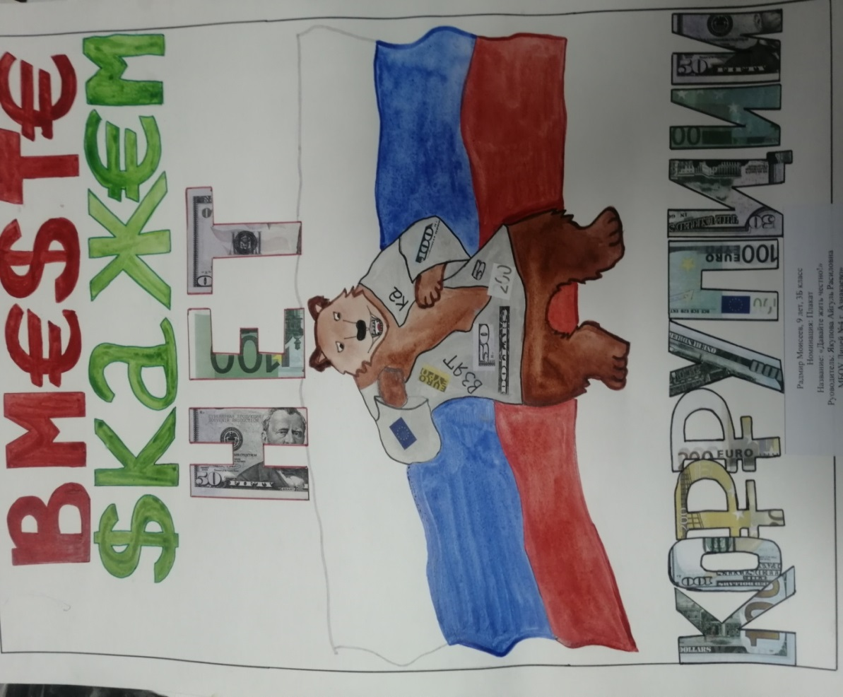
Моисеев Радмир,
3 класс
МБОУ «Лицей№4 г.Азнакаево»
3 место

Slide 5
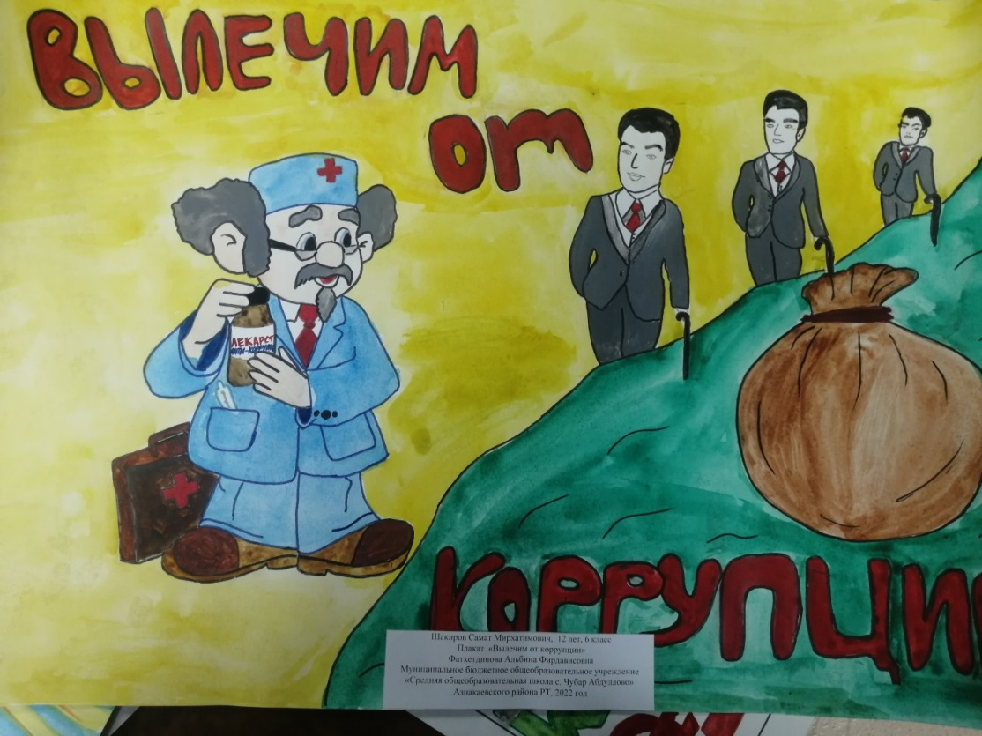
Шакиров Самат, 6 класс МБОУ «СОШ с.Чубар-Абдуллово»
1 место

Slide 6
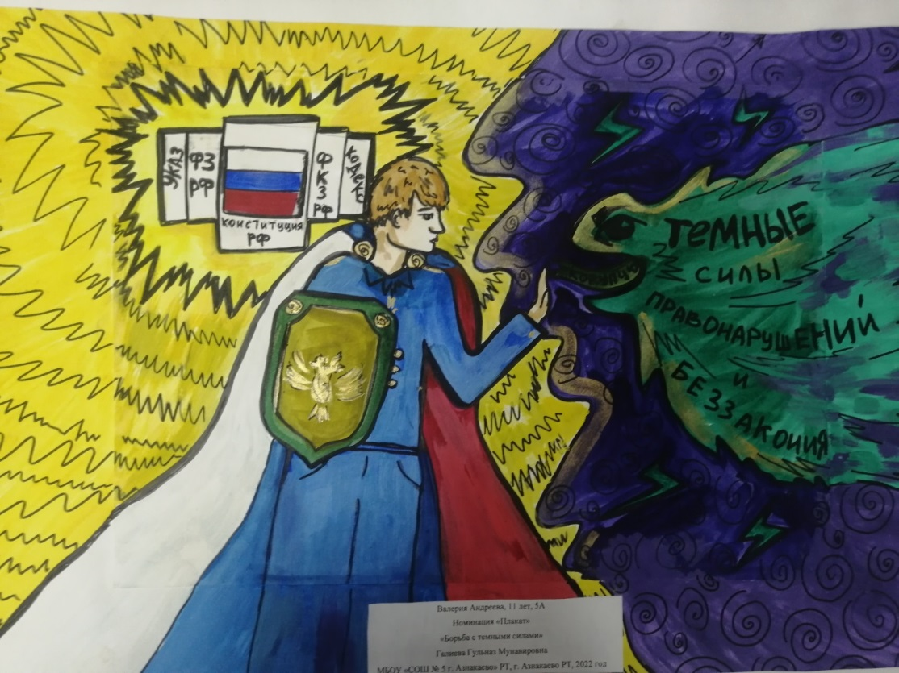
Андреева Валерия, 5 класс МБОУ «СОШ №5 г.Азнакаево»
2 место

Slide 7
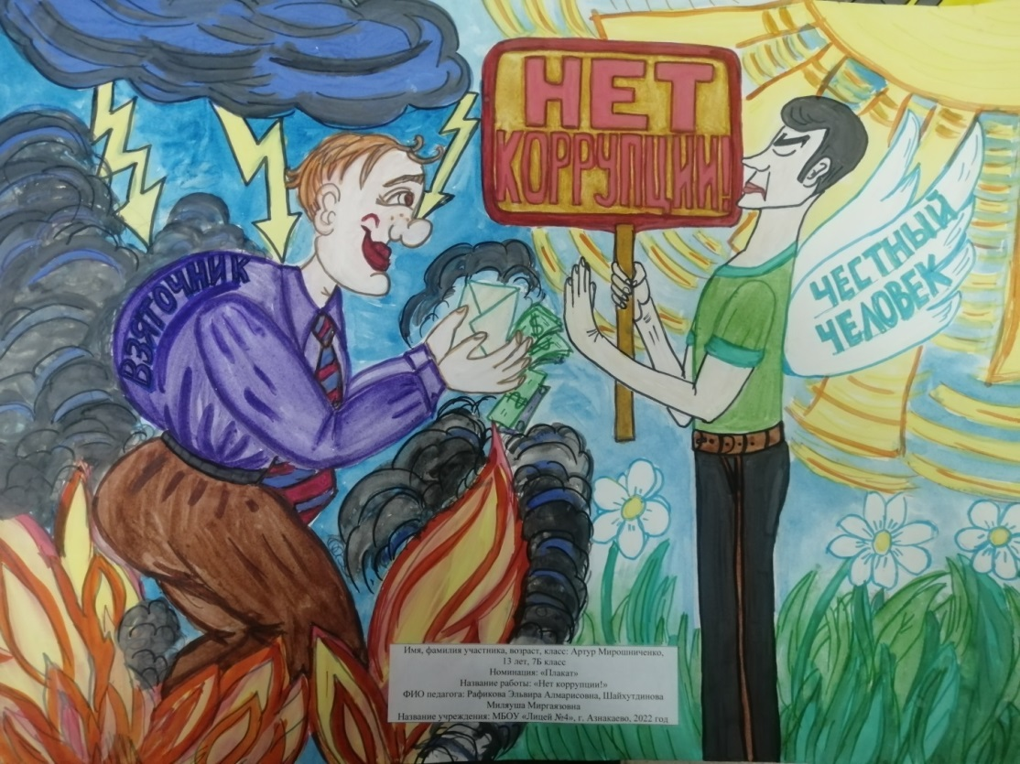
Мирошниченко Артур, 7 класс МБОУ «Лицей №4 г.Азнакаево»
3 место

